Slide 1
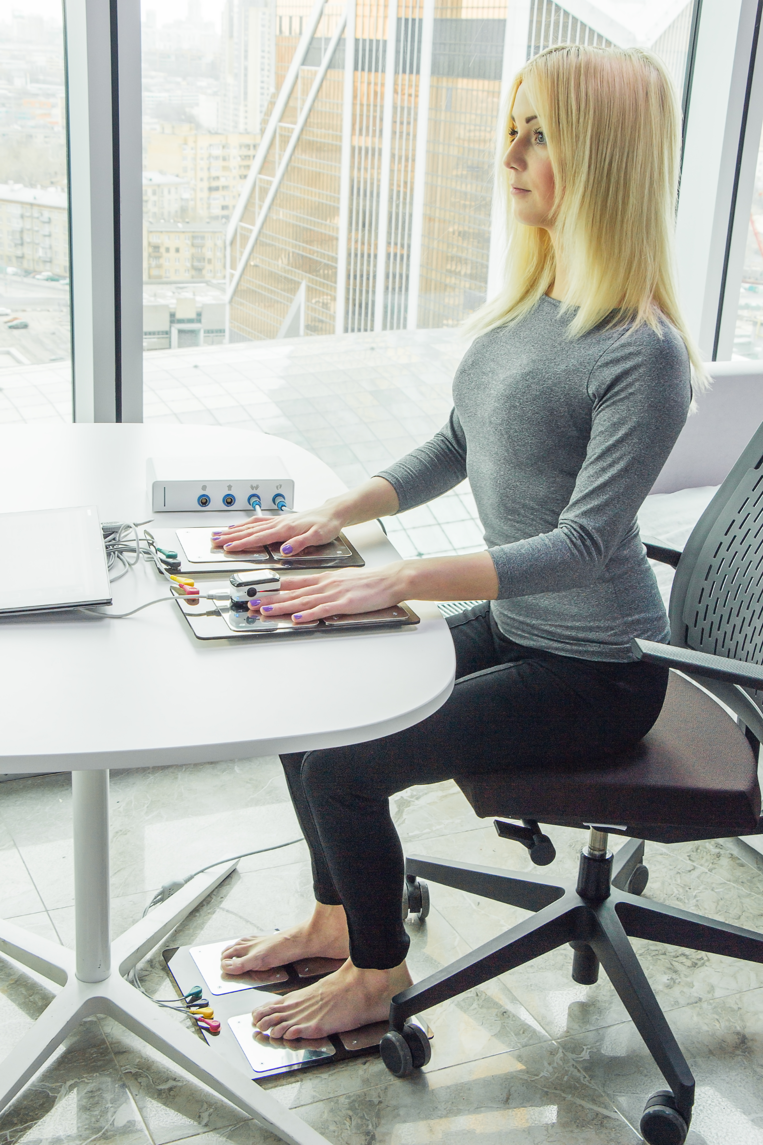
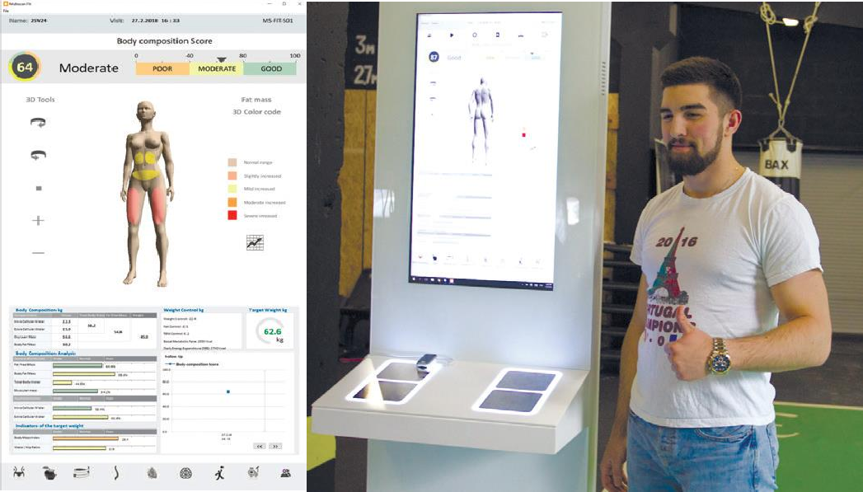
MS FIT
Инновационный диагностический комплекс оценки функционального состояния
Описание
Система тестирования MS FIT-02 это высокопроизводительный программно-аппаратный комплекс диагностики функционального состояния, при помощи которого можно составить комплексное заключение о состоянии исследуемого.
Виды используемых методик
при оценке функционального состояния:
биоимпедансометрия;
судомоторный анализ;
вариабельность сердечного ритма;
Цифровой анализ пульсовой волны.
Применение
Система тестирования MS FIT–02 это оборудование для широкого круга лиц, которые заинтересованы своим физическим развитием, здоровым образом жизни, излишним весом, состоянием тела или желающие заниматься спортом и фитнесом, требующим повышенных физических нагрузок, а также профессиональные спортсмены. Прибор может использоваться как в домашних условиях, так и в фитнес-клубах, санаториях и СПА салонах.

Slide 2
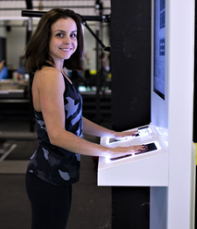
MS FIT-01
Комплекс оценки функционального состояния
Ключевые возможности
Сегментарный анализ состава тела
Оценка микроциркуляции
Оценка сердечно-сосудистой системы
Оценка уровня стресса и утомления
Оценка функциональной нагрузки на позвоночник
Комплексная интегральная оценка велнес-баллов
Таблица автоматических рекомендаций по питанию
Таблица автоматических рекомендаций СПА процедур
Таблица автоматических рекомендаций Спорт / Фитнес тренировок
Диагностика и рекомендации по индивидуальной велнес-программе за 60 секунд
Комплектация
Стенд с интегрированным электронным оборудованием
Сенсорный экран управления от 32 до 43 дюймов*
Платформы для рук со встроенными сенсорами определения сердечного ритма, гальванической реакции кожи и биоимпеданса
Платформы для ног со встроенными сенсорами определения веса, гальванической реакции кожи и биоимпеданса
Датчик цифровой пульсовой волны (опционально)*
Интегрированное программное обеспечение MS FIT для сенсорного экрана
Веб камера, ростомер и сканер QR кода (опционально)*
* Параметры зависят от комплектации оборудования

Slide 3

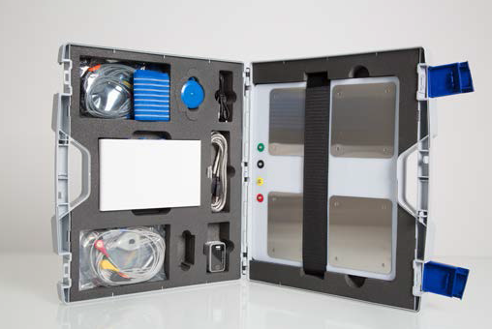
MS FIT-02,03
Комплекс оценки функционального состояния
Комплектация
Электронный блок
Биоимпедансные пластины для рук
Биоимпедансные пластины для ног
Цифровой пульсовый оксиметр с USB кабелем (только MS FIT-03)
Соединительные кабели для электродов
Кабель USB для подключения блока к компьютеру
Программное обеспечение
Питание – от ноутбука через USB (5В)
Ключевые возможности
Биоимпедансометрия
Оценка качественного состава тела (в т.ч. 3D моделирование локализации жировых отложений)
Оценка висцерального жира
Оценка функции потовых желез
Оценка уровня микроциркуляции (только MS FIT-02)
Оценка степени нервно-мышечной проводимости
Оценка функциональной нагрузки на отделы позвоночного столба
Цифровой анализ пульсовой волны (только MS FIT-02
Оценка биовозраста (только MS FIT-02
Оценка показателей вариабельности сердечного ритма (только MS FIT-02
Оценка стресса-утомления (только MS FIT-02
Таблица автоматических рекомендаций по питанию
Таблица автоматических рекомендаций СПА процедур
Таблица автоматических рекомендаций Спорт / Фитнес тренировок
Время измерений: 2 минуты

